Slide 1
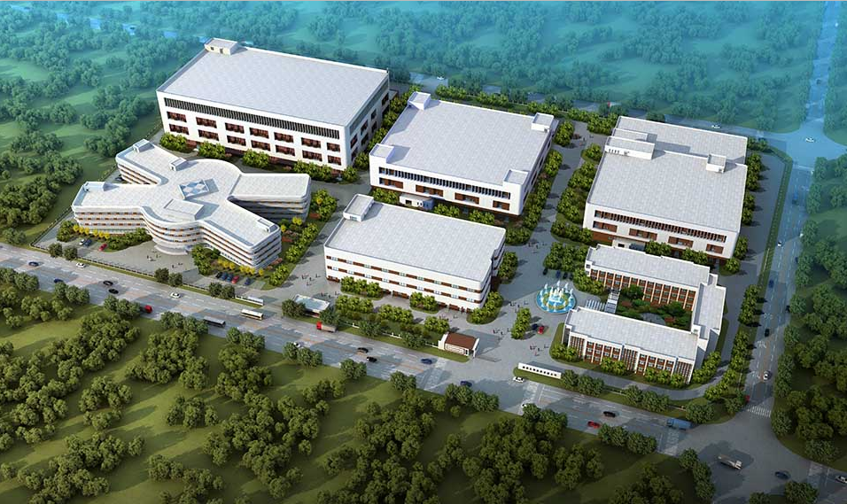
江西浩然生物制药有限公司简介

Slide 2
企业概况
成立时间：2008年2月； 注册资金：人民币5000万元
地 址：南昌市高新区尤口路369号（国家医药国际创新园内）
占地面积：106.11亩；当前总建筑面积： 32800平方米
职工：120人。

Slide 3
企业概况
2011年、2014年、2017年、2020年认定为国家高新技术企业

Slide 4
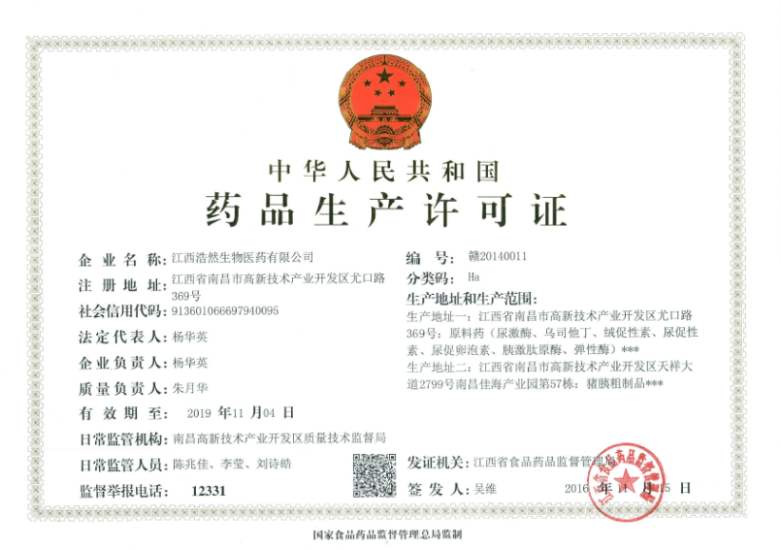
主营业务
主要从事天然生化药物的研发、生产及国内外贸易。
主要产品：尿激酶、绒促性素、乌司他丁等从人尿或动物脏器中提取的天然生化药品原料及中间体。

Slide 5
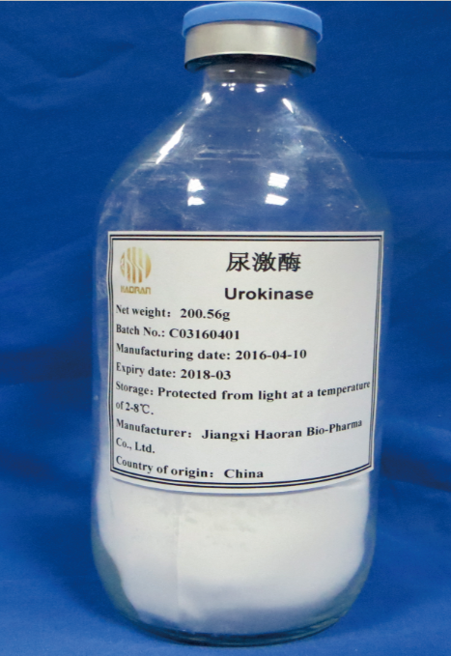
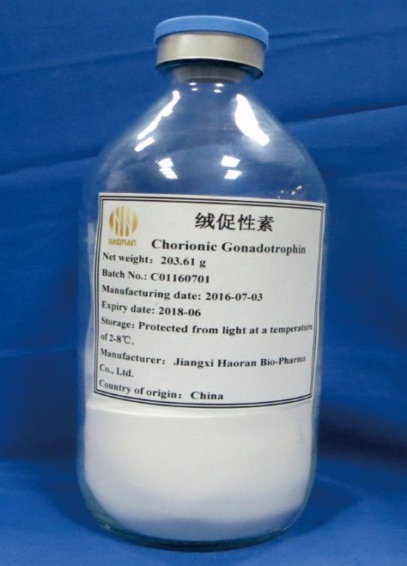
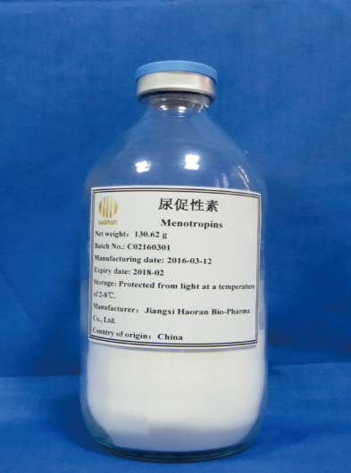
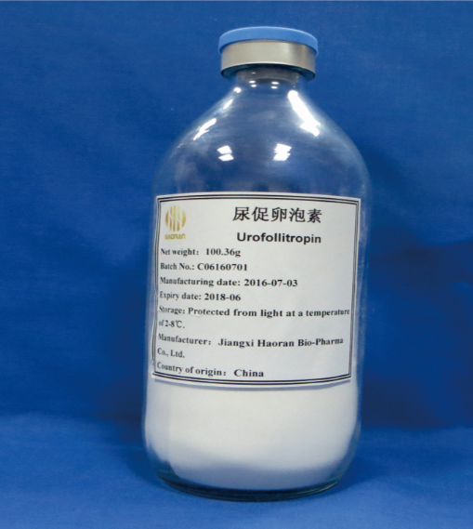
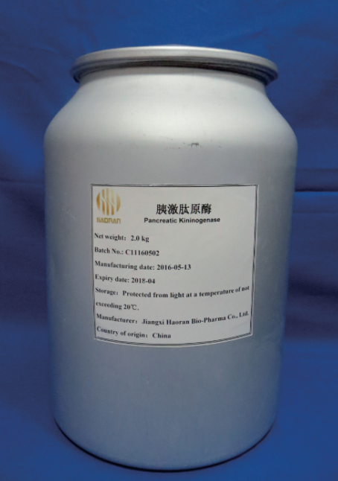
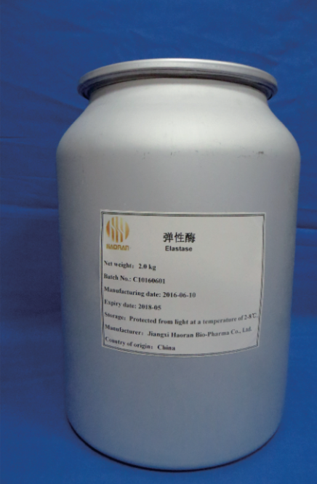
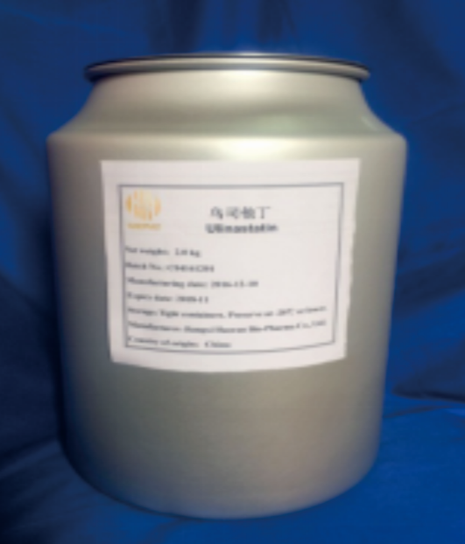
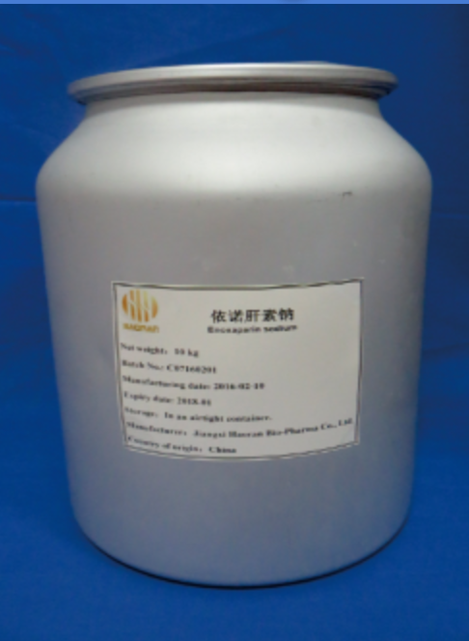

Slide 6
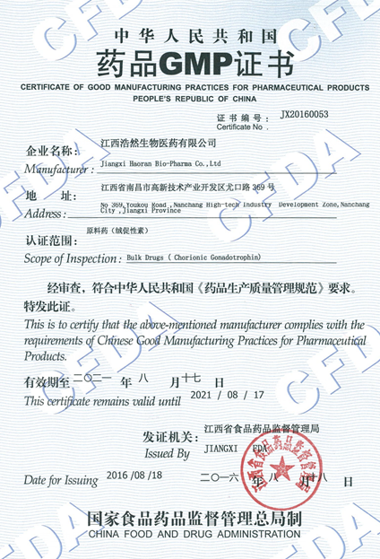
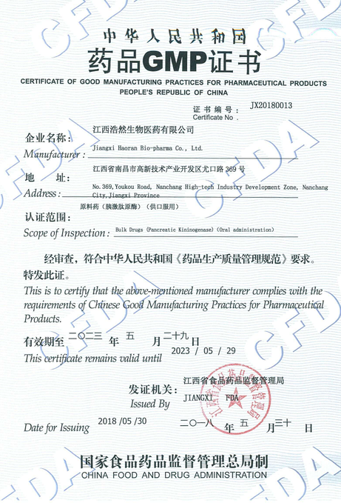
企业行业资质证书

Slide 7
市场情况
目前公司已成为国内主要人尿源原料药生产企业；
尿激酶产品在国内市场占有率已达到70%以上；
Notes:
公司市场开拓能力强，产品除了供应国内南京南大药业、丽珠、天普等著名公司，还销往欧洲、印度、日韩等国。

Slide 8
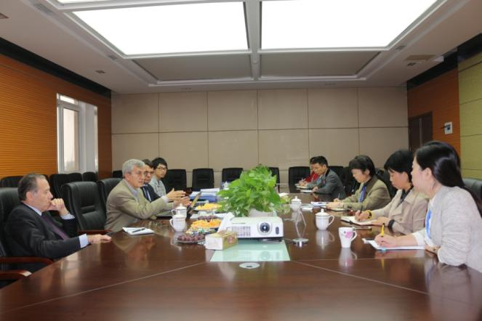
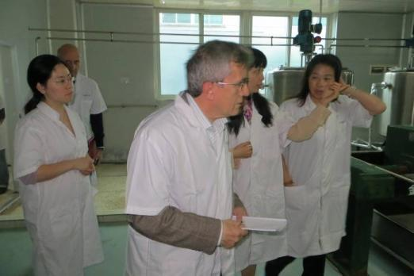
目前公司已多次通过通欧盟、日本等国专家的现场审计，产品出口至欧洲、东南亚、印度等国家和地区。
Notes:
图为审计现场

Slide 9
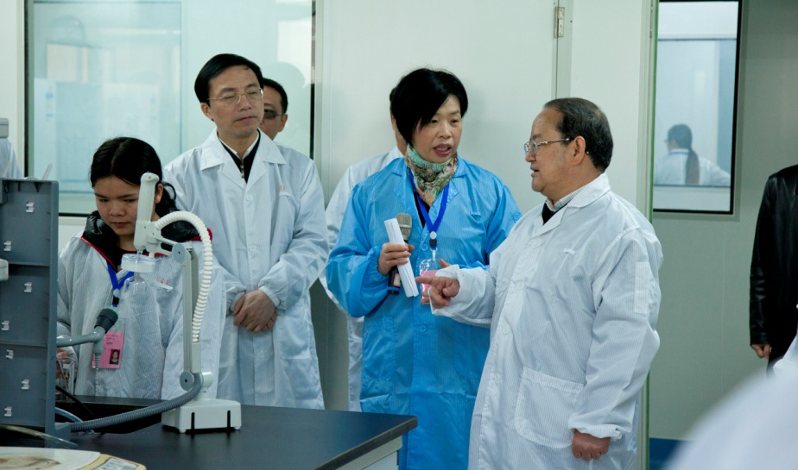
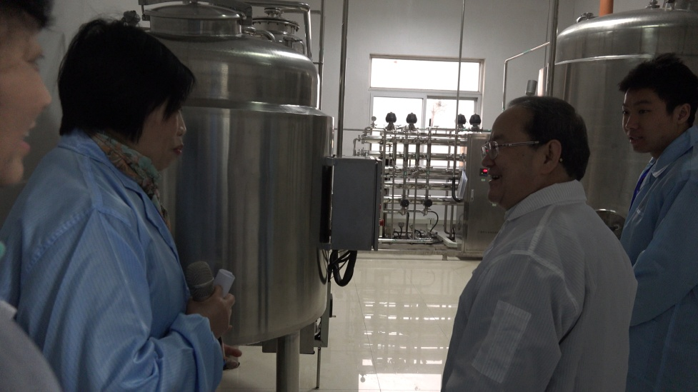
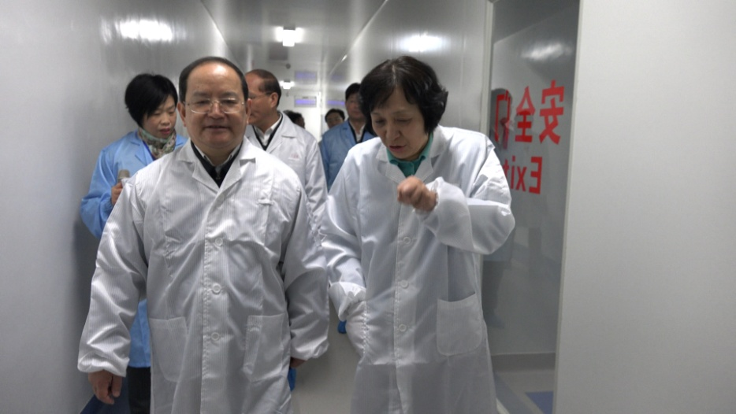
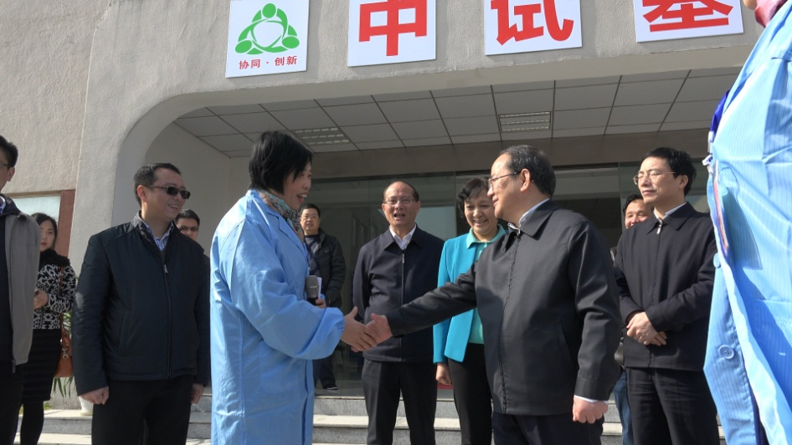
省委书记鹿心社同志莅临指导

Slide 10
科研情况
近年研发投入占主营业务收入达到6%以上
时间 | 2018年度 | 2019年度 | 2020年度
研发投入/万元 | 922.19 | 1528.06 | 1894.42
销售收入/万元 | 14571.23 | 22301.62 | 26794.92
研发投入占销售收入比例/% | 6.33 | 6.85 | 7.07%

Slide 11
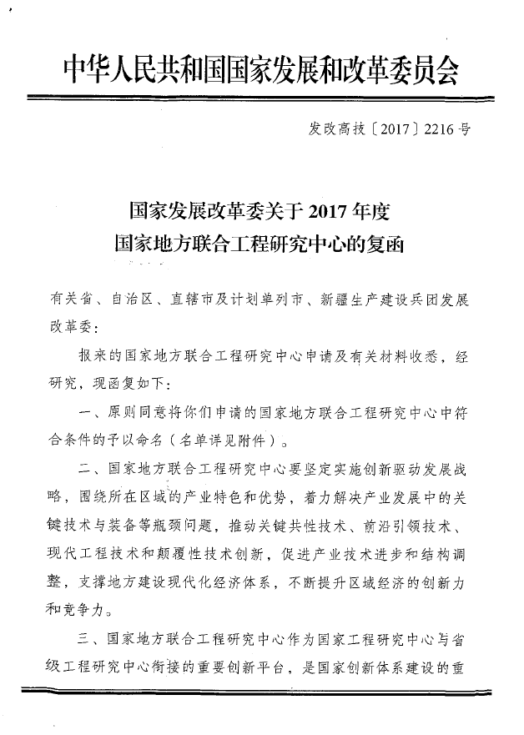
科研情况
2017年获批准组建人源性蛋白类生物药品制造技术国家地方联合工程研究中心

Slide 12
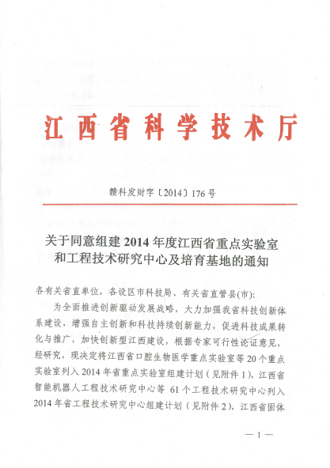
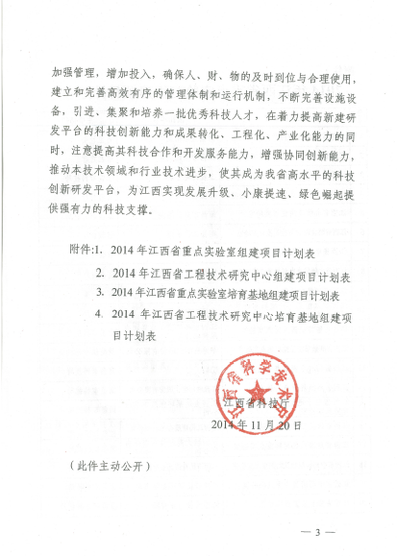
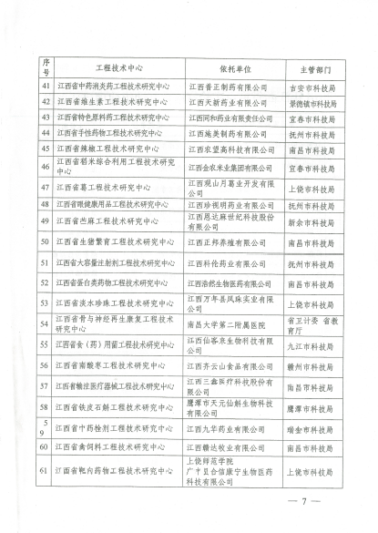
科研情况
2014年获批准组建江西省蛋白类药物工程技术研究中心

Slide 13
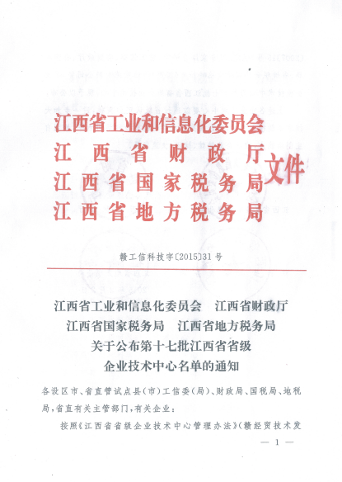
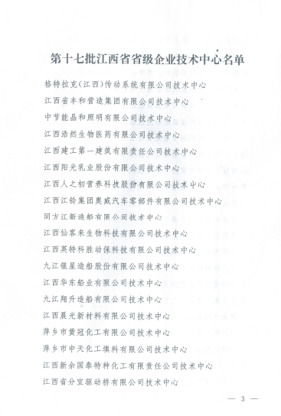
科研情况
2015年认定为江西省省级企业技术中心

Slide 14
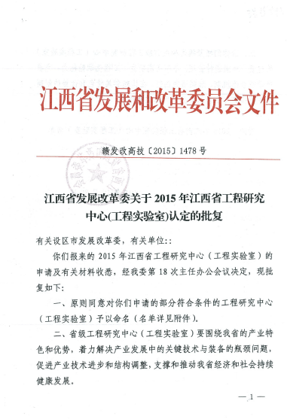
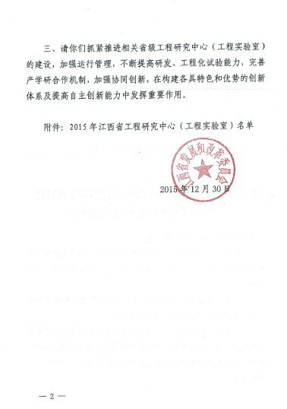
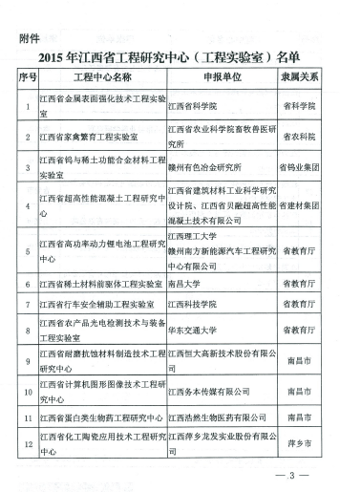
科研情况
2015年认定为 江西省蛋白类生物药工程研究中心

Slide 15
知识产权建设情况
所开发的工艺技术已申请国家发明专利13项，其中9项获得授权。

Slide 16
序号 | 专利名称 | 专利号或申请号 | 状态
1 | 从猪胰脏中提取纯化弹性蛋白酶的方法 | ZL200810107092.8 | 已授权
2 | 一种特异性纯化高分子尿激酶层析介质及制备方法和应用 | ZL200910186246.1 | 已授权
3 | 一种利用耐盐性混合模式吸附剂纯化人尿胰蛋白酶抑制剂的方法 | ZL201110037707.6 | 已授权
4 | 一种亲和沉淀介质的合成方法及其制备依诺肝素钠的应用 | ZL201310477846.X | 已授权
5 | 一种高效疏水介质的制备方法及其在纯化蛇毒降纤酶中的应用 | ZL201310083428.2 | 已授权
6 | 一种制备生长抑素的方法 | ZL201110200804.2 | 已授权
7 | 一种高纯度尿促卵泡素的制备方法 | 201610528438.6 | 已授权
8 | 一种高纯度尿促性素的提取制备方法 | 201711087199.6 | 已授权
9 | 一种依诺肝素钠微球的制备方法 | 201811200817.8 | 已授权
10 | 一种层析和超滤分离技术制备依诺肝素钠的方法 | 201811286659.2 | 受理
11 | 一种从动物胰脏中提取三种酶的工艺方法 | 201911418803.8 | 受理
12 | 一种糜蛋白酶的提取纯化方法 | 201911418800.4 | 受理
13 | 一种提取尿蛋白的改性硅胶制备方法及应用 | 201911424599.0 | 受理

Slide 17
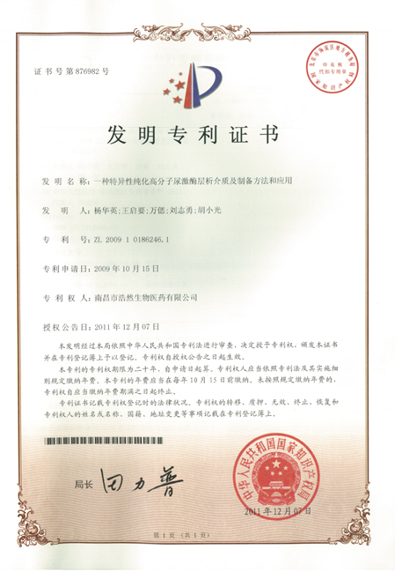
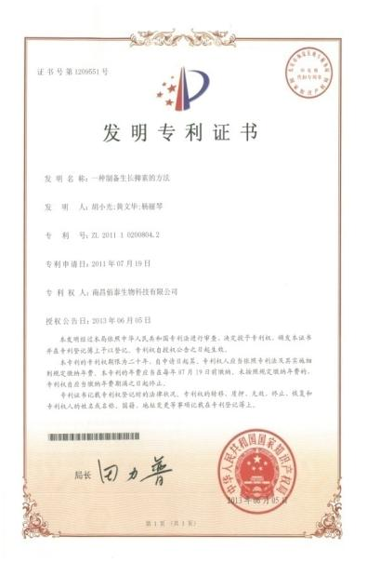
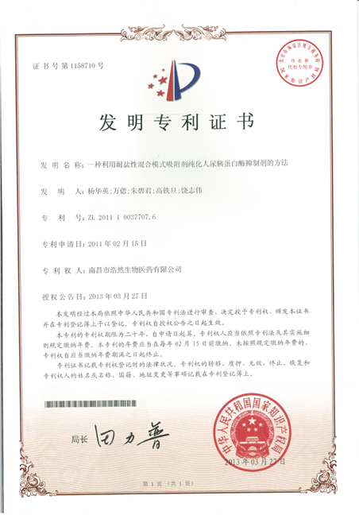
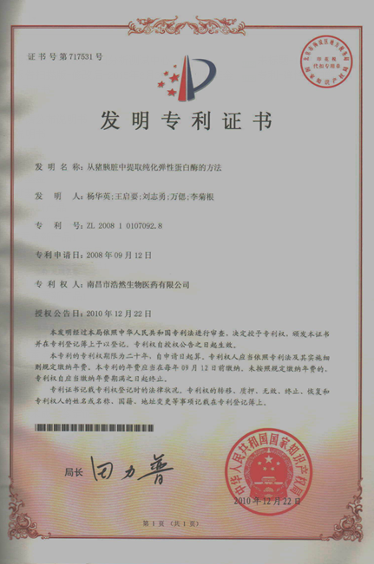
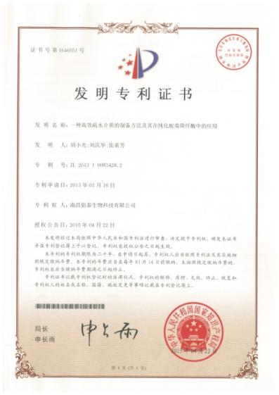
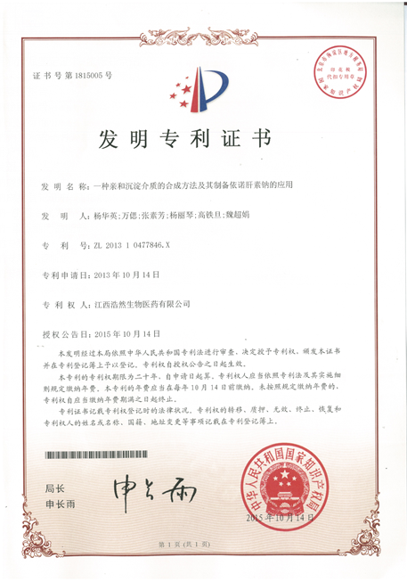
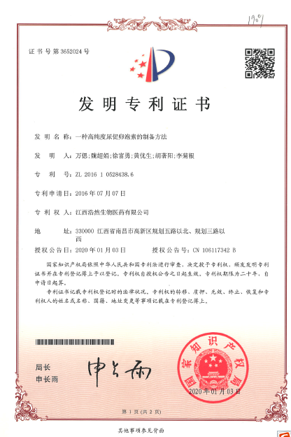
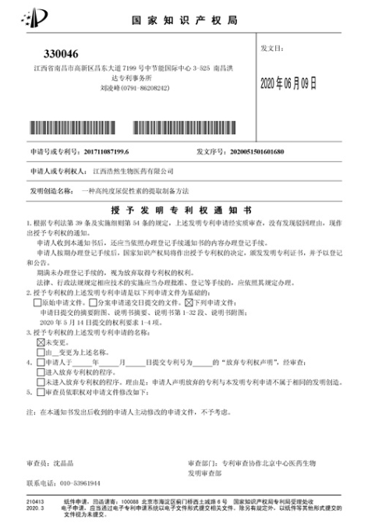

Slide 18
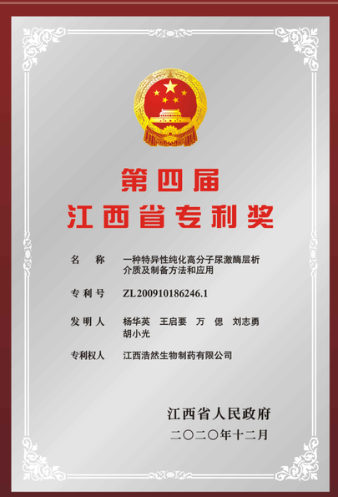
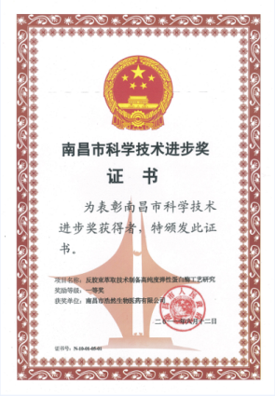
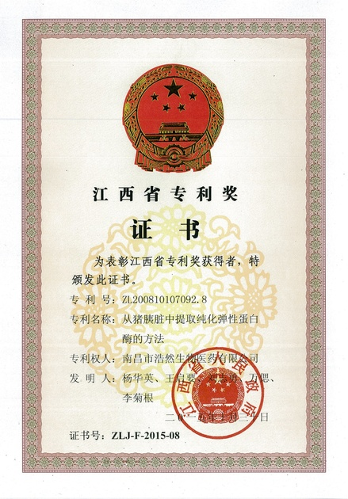
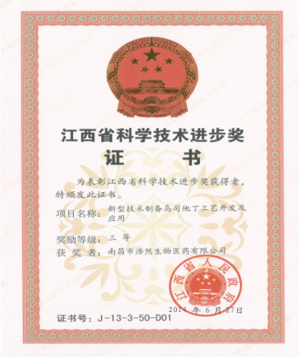
主要荣誉
主要荣誉
江西省科技进步奖1项；
江西省专利奖2项
南昌市科技进步奖3项；

Slide 19
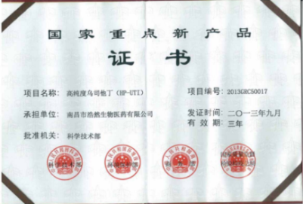
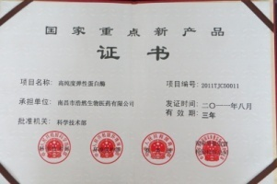
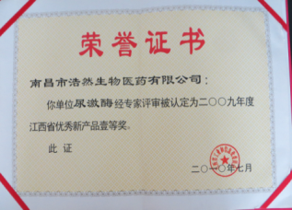
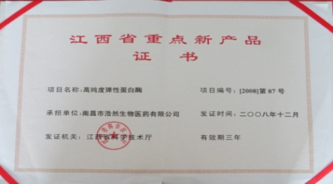
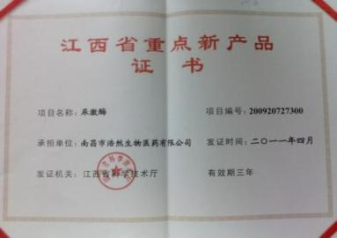
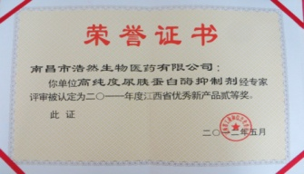
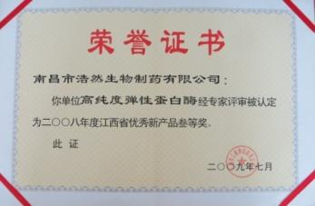
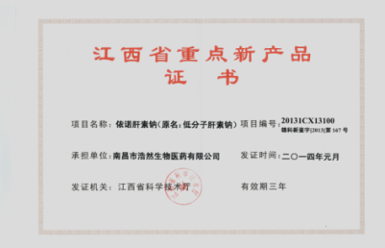
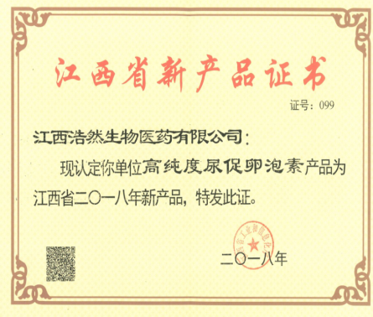
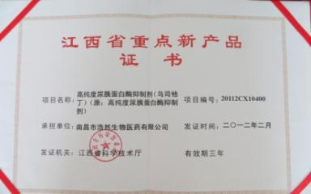
新产品荣誉证书

Slide 20
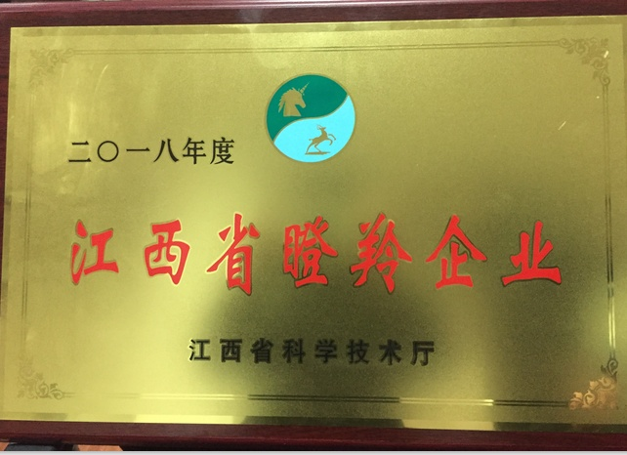
主要荣誉
2018年江西省瞪羚企业
2015~2017年度江西省发展升级示范企业
2018年江西省专精特新中小企业；
2019年江西省专业化小巨人企业
2020年南昌高新区纳税重大贡献企业
2020年度高新区园区突出贡献企业
Notes:
我们公司2018年被评为江西省瞪羚企业、江西省专精特新中小企业、2018年被评为江西省发展升级示范企业

Slide 22
企业硬件条件
理化室
无菌检测室
内毒素室
微生物限度室
效价室
阳性对照室

Slide 23
企业硬件基础
屏障环境实验动物房

Slide 24
企业硬件基础
AKTA prime plus 蛋白纯化系统
AKTA purifier 100 层析系统
Waters高效液相色谱仪
戴安离子色谱仪

Slide 25
企业硬件基础
Millipore超纯水机
梅特勒-托利多 卡氏容量水分仪
紫外-可见分光光度计
稳定性试验箱

Slide 26
企业硬件基础
TOSOH全自动免疫荧光分析仪
紫外-可见分光光度计
凝胶成像系统
制备液相色谱仪

Slide 27
企业硬件基础
大容量冷冻离心机
BioTek 酶标仪
药品稳定性试验箱
恒温培养振荡器

Slide 28
企业硬件基础
冷冻冷却水系统
空气净化系统
空压系统
纯化水系统

Slide 29
企业硬件基础
全自动层析系统
冷冻干燥机
自动称重配液系统
真空干燥箱

Slide 30
招 聘 计 划

Slide 31
生产技术员（ 4.5k-8k /10名）
岗位要求：
1、具体从事操作生产车间仪器设备，浓缩、层析纯化和配液等工作
2、服从分配、听从指挥，严格遵守各项操作规定和各项规章制度，使生产规范化
3、严格执行公司的品质管理制度和规定，确保生产符合客户要求的产品。
4、做好日保工作，发现问题及时上报处理，保证生产安全操作
5、整理洁净区卫生辖区的清洁卫生，保证合格的生产环节

Slide 32
实验技术员（4.5k-8k/6名）
岗位要求：
1、负责检测结果的分析和相关工作的记录；
2、分析实验问题提出合理的改进建议，或得出合理的结论；
3、负责药物合成小试研究、工艺研究、中间体合成、合成工艺放大及中试与工厂的对接工作； 4、及时与相关人员沟通协调，及时处理工作中出现的问题；
5、按时、保质、保量完成检测任务，保持实验室整洁有序。

Slide 33
药品研究员
（工资面议/2名）
岗位职责：
1、配合产品的立项、筛选，保证研发任务按时完成；
2、根据产品开发计划，负责药学研究（方案设计、实施、调整，研究结果分析判断等）及注册资料编写工作；
3、参与、指导研发项目的具体实施，解答疑难问题，组织人员进行重大技术攻关；
4、组织收集行业研发信息，跟踪最新的研发发展态势。
岗位要求：
1、本科以上学历, 药学、制剂、分析等医药/制药相关专业；
2、良好的信息收集能力及研发能力，能独立完成制剂工艺的研究或质量标准制定等质量研究工作，动手能力强；
3、熟悉药品管理法规、药品注册法规等法规性文件；熟悉申报资料要求和技术指导原则等药品研究相关法规，有项目管理经验者优先；
4、熟练掌握重要精密分析仪器（HPLC、GC ）的使用和维护；
5、良好的团队合作精神，能吃苦，善于学习和总结；
6、积极主动，诚实正直；具有高度的责任感，能在压力下工作。

Slide 34
福利待遇
1、免费提供住宿及工作餐（每餐2荤一素一汤）
2、宿舍提供无线宽带网络，二人一间，每人配备一柜、一椅、一桌
3、办理五险一金
4、员工生日、结婚、生小孩等喜庆日发放购物卡
5、发放节日福利、年度奖金
6、发放降温费、交通补助
7、公司每年为全体员工组织一次免费旅游
8、周未双休、享受国家规定的假期

Slide 35
联系方式
联 系 人 ： 杨成楠
联系电话 ： 18679655582
联系邮箱 ：459735603@qq.com
联系地址 ：南昌市高新区尤口路369号

Slide 36
期待各位朋友加入浩然大家庭！

